Slide 1


Projet Eki’troc
Groupe n°18
Chateau-Raynaud Yannis
Djahnit Adel
Mazies Hugues
Semestre 2
Tuteur P. Lopisteguy

Slide 2
Les objectifs
L'application permettra aux utilisateurs d'une part de demander des services ou des objets ou bien de consulter les services et objets disponibles et d'autre part de proposer leurs services ou objets et de spécifier leurs domaines de compétences afin d'être notifié quand un demandeur pourrait avoir besoin d’eux. Il y aura diverses catégories avec des thèmes bien définis et des sous catégories.
La rubrique d’échange d’objets permettra de prêter des objets dont on ne se sert plus, et donc de pouvoir emprunter un objet dont on a besoin juste pour un temp donné. Il faudra s'inscrire afin d'accéder et d’utiliser l’application.

Slide 3
Les acteurs
Les acteurs de notre application sont :
Utilisateur : Consulter les services et les objets disponibles, se connecter ou s’inscrire.
Membre : Demander un service ou un objet, Consulter les services et les objets, Répondre à une requête, proposer un objet, spécifier ses compétences.
Administrateur : Gère l’activité et la maintenance de l’application.

Slide 4
Les services proposés
Gestion des demandes de service ou d’objet : l’utilisateur peut mettre en ligne ou supprimer ses demandes.
Consultation les demandes/offres existantes : l’utilisateur peut consulter les demandes de services ou d’objet et les offres d’objets.
Dialoguer entre utilisateurs : lors d’une réponse à une offre/demande les utilisateurs peuvent échanger des messages.
Valider un transaction : Lorsque les utilisateurs ont fini leur transaction ou que le service a été rendu, ils valident la transaction de points.

Slide 5
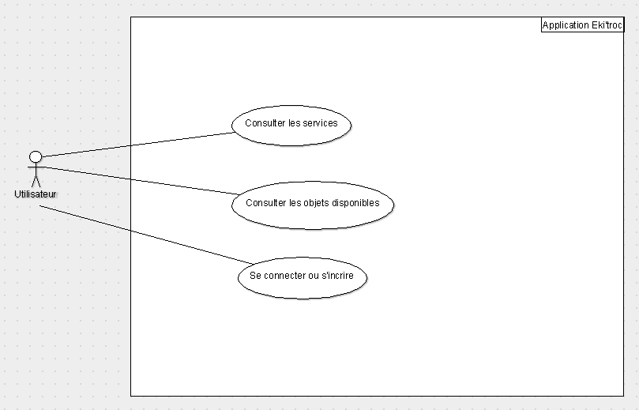
Diagramme de cas d’utilisation

Slide 6
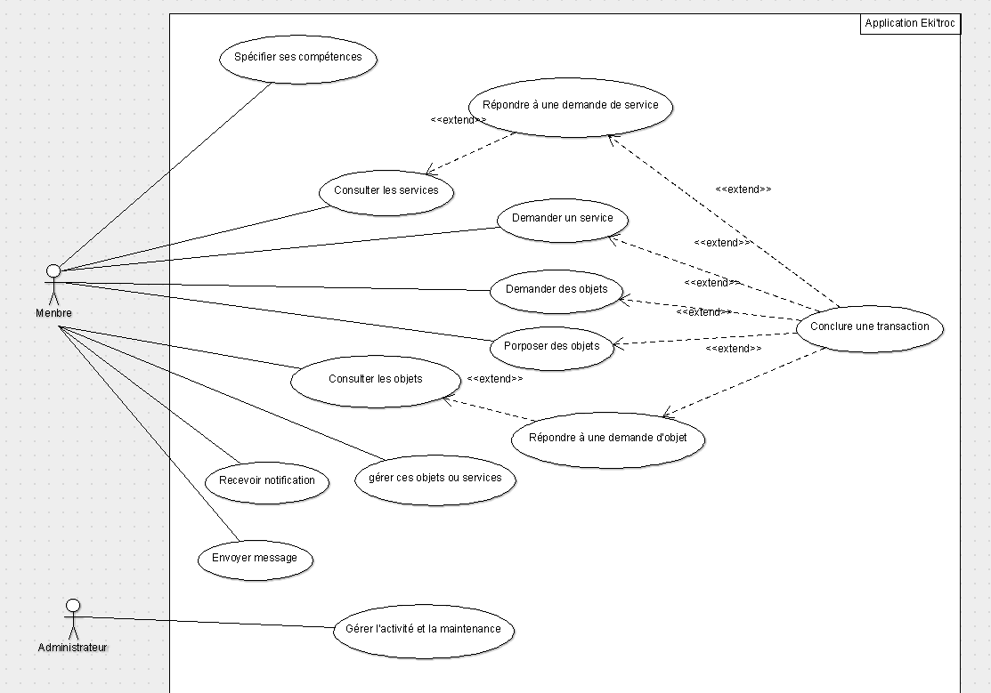

Slide 7
Informations complémentaires
public cible : Toute personne possédant un smartphone.
Support : application mobile ( Android )
Langage / outil de développement : Pas encore déterminer ( Java, XML, Android Studio)
Outil de gestion de projet : Google Drive

Slide 8
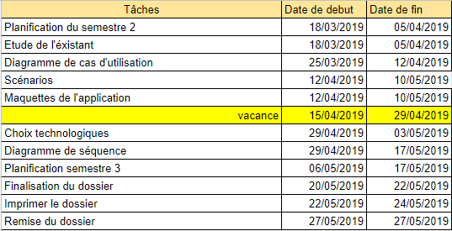
Planification

